Slide 1

Segmentation clients
Notes:
Dans ce projet nous avons répondu à un besoin de l’entreprise Olist, réaliser un modèle de segmentation de clients.

Slide 2

Plan
Problématique
Analyse exploratoire
Essaies
Durée de vie
Conclusion
Notes:
Voici le plan du projet *click*, nous allons dans cette présentation passer en revue chaque points.
Nous rappellerons *click* en première partie la problématique d’olist
Nous passerons ensuite *click* à l’analyse exploratoire
Ensuite nous verrons nos *click* différents essais pour rechercher la méthode de segmentation la plus pertinente
Nous ferons un cours passage sur la fréquence de mise à jour *click* nécessaire à notre modèle
Puis nous *click* conclurons

Slide 3
Notes:
Commençons donc par la problèmatique d’Olist

Slide 4




Notes:
Olist est une entreprise brésilienne qui travaille sur le *clic* commerce électronique.
Son service consiste en la gestion du processus de vente entre *click* les commerçants et *click* les clients et comprend également un rapport *click* sur la satisfaction des clients.
La motivation pour l’entreprise est d’attirer plus de clients et d’améliorer la qualité du processus.

Slide 5
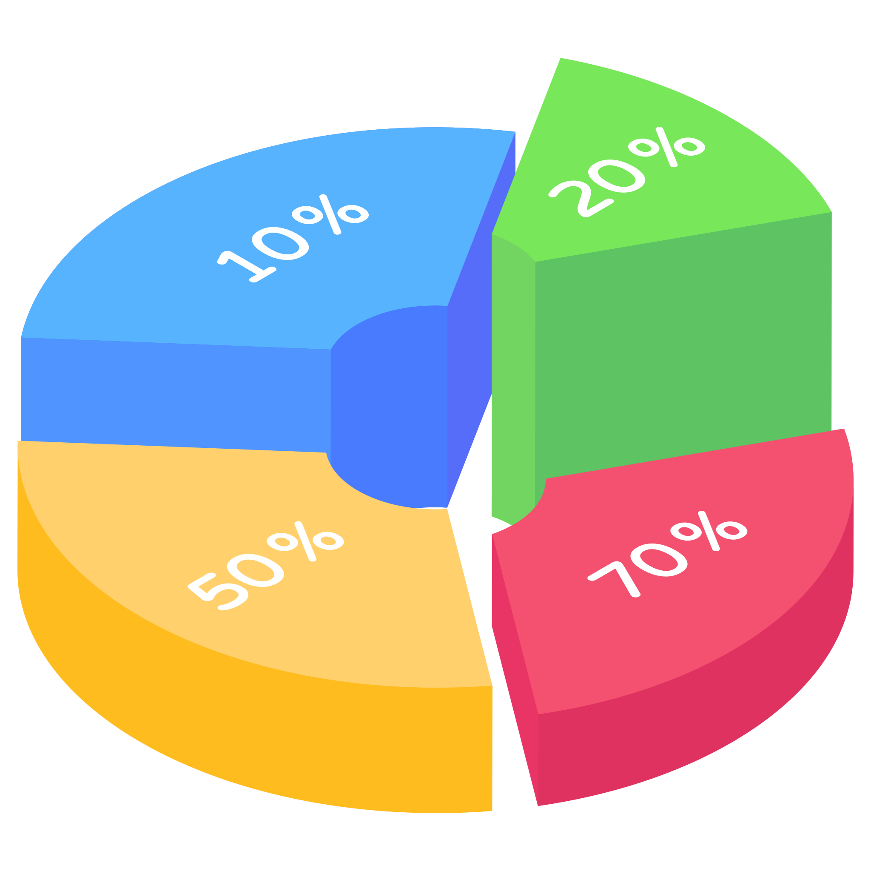
Notes:
Olist souhaite fournir à ses équipes d’e-commerce *click* une segmentation des clients qu’elles pourront utiliser au quotidien pour leurs campagnes de communication.

Slide 6
Notes:
Notre objectif était donc de comprendre les *click* différents types d’utilisateurs grâce à leur comportement et à leur données personnelles.

Slide 7
Notes:
Nous devons fournir à l’équipe marketing une description actionnable *click* de notre segmentation

Slide 8


Notes:
et de sa logique *clic* sous-jacente pour une utilisation optimale, ainsi qu’une proposition de contrat *click* de maintenance basée sur une analyse de la stabilité des segments au cours du temps.

Slide 9
Analyse exploratoire
1
Notes:
Commençons notre analyse exploratoire.

Slide 10


Récence
RFM
Fréquence
Montant
Notes:
Dans cette partie, nous débuterons par le *click* nettoyage de nos données. Pandas profiling nous donneras justement un aperçu rapide de l’état de nos données.
Dans la partie suivante nous jetterons un œil coté *clic* statistique.
Et enfin, nous passerons à la *click* partie RFM.

Slide 11

customers_df
geolocation_df
orders_df
order_items_df
order_payments_df
order_reviews_df
products_df
sellers_df
category_transalations_df
Notes:
Notre jeu de donnée comprends *click* 9 fichiers csv que nous nommerons dans cette présentation par leur nom sous forme de dataframe que nous leur avons attribué, pour simplifier leur compréhension.
Nous n’allons cependant pas utiliser tous ces jeu de données dans notre projet.

Slide 12
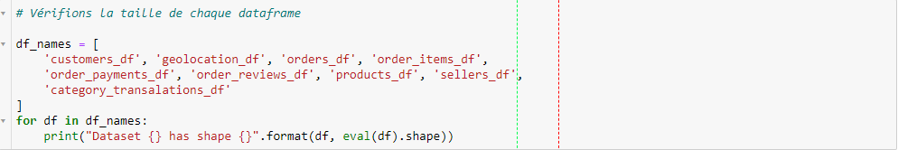
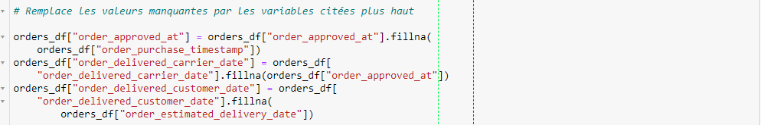
Notes:
Le code fourni veille à respecter la convention PEP8, pour être utilisable par Olist.
-------------------------------------
L'indentation
79 caractères par ligne, pas plus.
Les import sont a déclaré au début du script.
Les espaces

Slide 13

Notes:
Grâce à pandas profiling, nous savons qu’il n’y a pas de données *clic* manquantes exceptées sur trois dataframes.

Slide 14

Notes:
Ces valeurs manquantes concernent *click* l’horodatage, nous avons remplacé *click* ces données par d’autres données similaires.
Pour les deux autres dataframes, les données manquantes ont tout simplement étés supprimées.

Slide 15
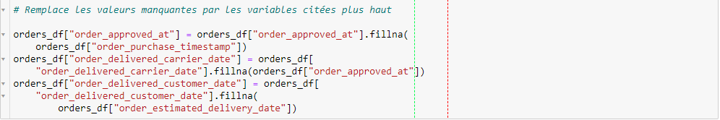
Notes:
Nous avons donc créer de nouvelles colonnes à partir d’autre colonne qui sont celles-ci :

Slide 16
Notes:
L'approbation de la commande suit l'achat de la commande et se produit généralement peu de temps après, donc nous pouvons remplacer les valeurs manquantes de la variable order_approved_at par les valeurs de la variable order_purchase_timestamp.

Slide 17
Notes:
D'après nos observations, l'horodatage de la livraison du transporteur est souvent le même que la date d'approbation de la commande, nous pouvons donc remplacer les valeurs manquantes de la variable order_delivered_carrier_date par les valeurs de la variable order_approved_at.

Slide 18
Notes:
On constate également que la date de livraison estimée est souvent postérieure à la date de livraison réelle du client. On peut donc facilement remplacer les valeurs manquantes de la variable order_delivered_customer_date par les valeurs de la variable order_estimated_delivery_date.
Nos *click* jeux de données sont de *click* base propre, nous n’avons pas eu besoin d’effectuer un grand nettoyage

Slide 19
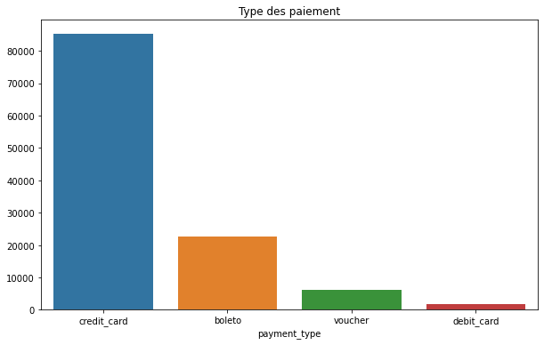
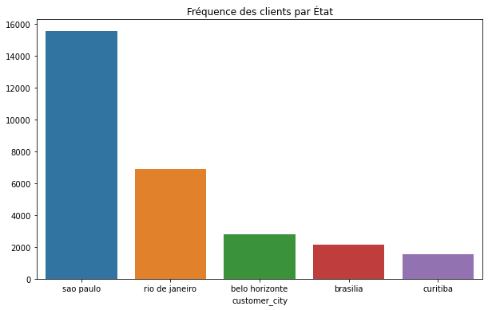
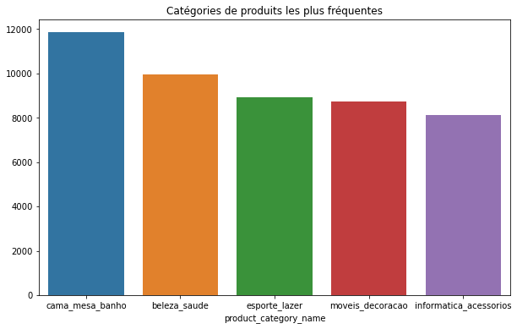
Notes:
On peut voir avec nos graphiques :
Que la ville ayant le plus d'acheteurs est Sao Paulo.
Que les achats se font majoritairement par carte bancaire.
Que les catégories les plus fréquentes sont les ameublements.
--------------------------------------------------------------------
cama_mesa_banho : bain de table de lit (surement des produits d'ameublement).
beleza_saude : beauté et santé.
esporte_lazer: loisirs sportifs.
moveis_decoracao: décoration meuble.
informatica_acessorios: accessoires informatiques.

Slide 20
RFM
1.2
Récence | Fréquence | Montant
Notes:
Passons maitenant à notre analyse RFM.

Slide 21
Récence
RFM
Fréquence
Montant
Notes:
Que veut dire RFM ? RFM permet de segmenter sa base clients selon l’intention d’achat et de les cibler efficacement. Elle se composent de :

Slide 22


Récence
Fréquence
Montant
Notes:
La Récence : la date du dernier achat.

Slide 23

Récence
Fréquence
Montant
Notes:
La Fréquence : le nombre d’achats réalisé sur une période donnée.

Slide 24

Récence
Fréquence
Montant
Notes:
Et du Montant : la somme des achats cumulés sur une période donnée.

Slide 25
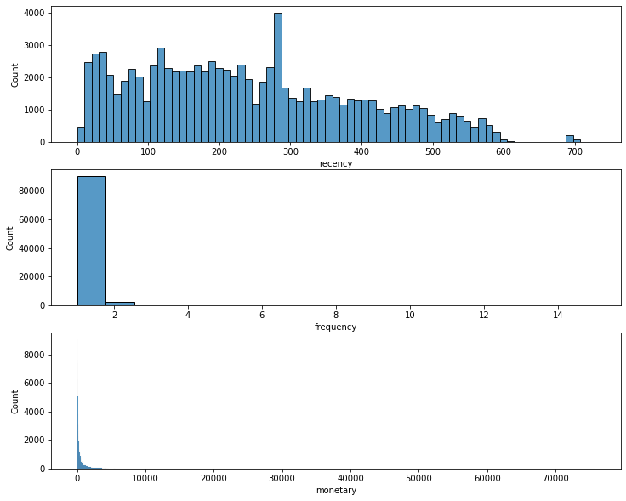
Notes:
Une fois les nouvelles variables créées, et fusionnées dans une seul dataframe, voici ce que nous obtenons sous forme de graphique.
Rien à l’air incohérant à première vue.
Nous avons un pic à environ 280 jours avant le jour de référence qui correspond surement au blackfriday.

Slide 26
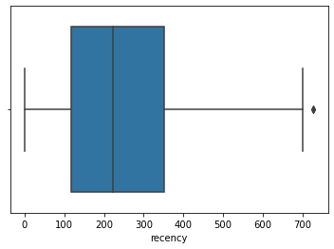
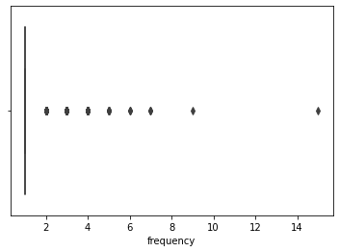
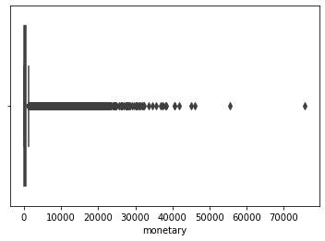
Notes:
Si nous jetons un œil du côté des valeurs atypiques.
Toutes ces valeurs ne sont donc pas des anomalies mais bien des valeurs atypiques, les supprimer serait une erreur.
L’entreprise à tout intérêt à garder les clients achetant souvent et les clients ayant un montant très gros.
La partie sur l’analyse exploratoire est maintenant terminée, passons aux essaies.

Slide 27
Essaies
2
Notes:
Nous allons donc, à travers divers essaies, trouver la méthode la plus pertinentes pour segmenter la clientèle.

Slide 28
Récence
RFM
Fréquence
Montant
Notes:
Dans un premier temps, créer un RFM manuelle, *click* nous allons manuellement "clusteriser" nos clients.
Nous pourrons alors comparer le résultat avec les modèles de machine learning que nous ferons par la suite.

Slide 29
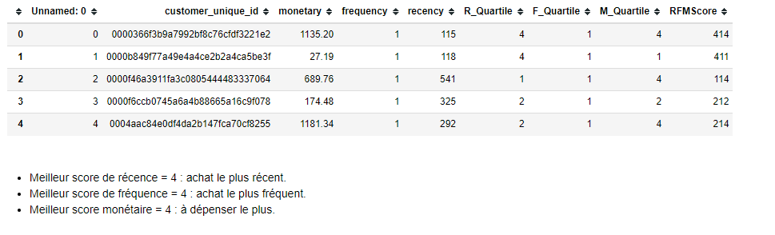
Notes:
Chaque client se voit attribuer un score de Récence, de Fréquence, et de Montant allant de 1 à 4.
4 étant le meilleurs score.
Chaque client obtient ensuite la concaténation de ces score pour avoir un score final allant de 111 à 444, 444 étant les meilleurs clients.

Slide 30
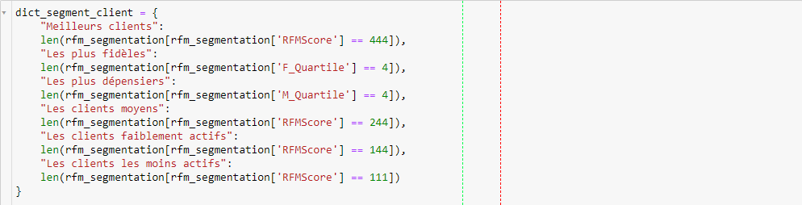
Notes:
Nous catégorisons ensuite nos clients par rapport à leur score.
Nous avons :
Les meilleurs clients.
Les plus fidèles.
Les plus dépensiers.
Les clients moyens.
Les clients faiblement actifs
Et les clients les moins actifs

Slide 31
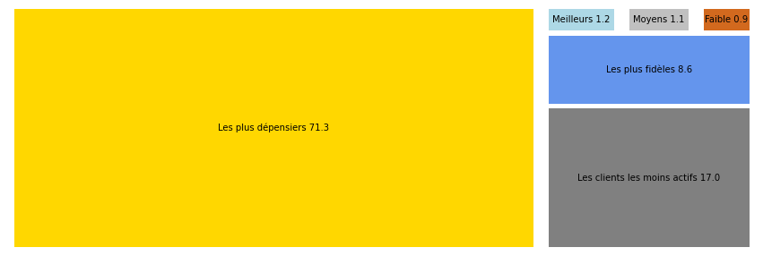
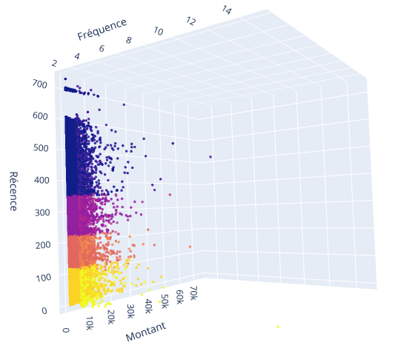
Notes:
Voici ce que nous obtenons sous forme de graphique.
On constate qu’une grande partie de la clientèle se retrouve être assez dépensiers.
Nous pourrons comparer le graphique en 3 dimensions avec nos modèles de machine learning plus tard.
Dans le cadre du projet nous devons donner une action pour chaque catégorie.

Slide 32






Les plus dépensiers
Les moins actifs
Les plus fidèles
Les meilleurs
Les moyens
Les faibles
Notes:
Pour :
Les clients les plus dépensiers : *click* augmenter leur fréquence en proposant une carte de fidélité avec des promotions.
Les clients les moins actifs : *click* envoyer des mails personnalisés afin de les encourager à faire des achats.
Les clients les plus fidèles : *click* augmenter leur panier moyen étant donné que ce sont les clients ayant une haute fréquence d'achat, cela permettra d'augmenter leurs montants totaux, la recommandations de produits selon leurs habitudes d'achats, comme des accessoires par exemple, augmenterait le panier moyen.
Les meilleurs clients : *click* donner la possibilité de "Parrainer un ami" en offrant des bons d'achat/cadeaux, etc.
Les clients moyens : *click* doivent être un peu plus fidélisé, proposez un bon service après vente, de bonne garantis produits.
Les clients faiblement actifs : *click* envoyez des newsletters de nouveaux produits et des promotions, en provoquant le sentiment de rater une bonne affaire.

Slide 33

Notes:
Avant de tester des modèles, nous devons préparer nos données.
Nous devons en encoder certaines car elles ne sont pas toutes numérique. *click*
*click* Et nous devons les *click* normaliser.

Slide 34
Notes:
*1 sec et click*

Slide 35

df_clustering_scaled_concat
rfm_df_scaled
Notes:
Nous avons pour nos modèles, *click* deux dataframe.
Une dataframe comportant la segmentation RFM + les types de paiement, les clients par ville et le score de review *click* appelée ‘df_clustering_scaled_concat’.
Et une autre dataframe comportant seulement la segmentation RFM appelée *click* ‘rfm_df_scaled’.
Et nous commencerons par la dataframe *click* ‘df_clustering_scaled_concat’

Slide 36
df_clustering_scaled_concat
Notes:
*1 sec et click*

Slide 37
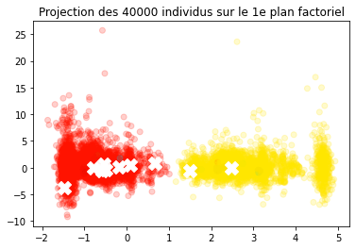
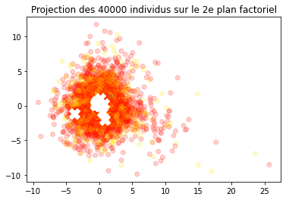
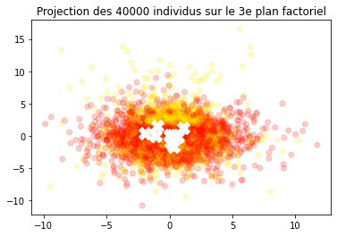
K-means
Notes:
Commençons avec le modèle K-means.
Après avoir recherché les meilleurs hyperparamètre avec GridSearchCV, nous obtenons ces *click* graphiques avec angle de vue différents.
Ce modèle pour cette dataframe n’est pas très pertinent et les graphique sont difficilement interprétable.
Nous avons essayé un autre modèle qui est K-prototype.

Slide 38
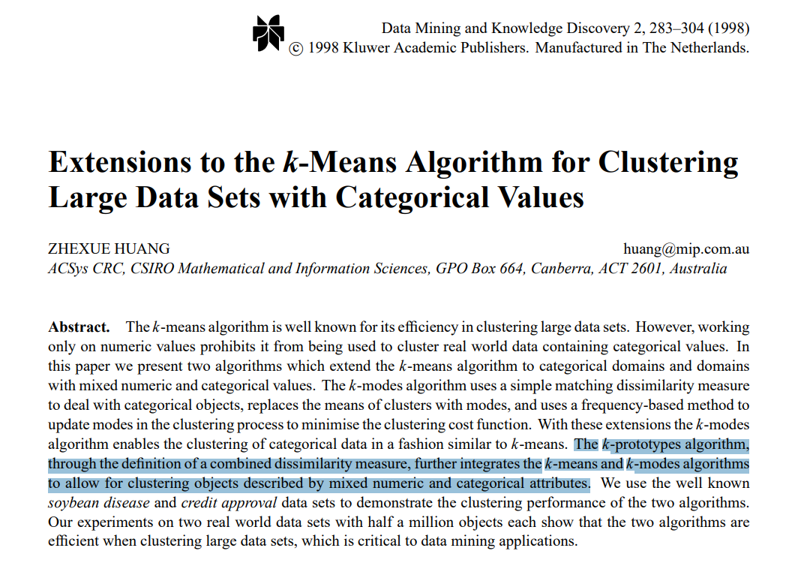
K-prototype
Notes:
Huang a proposé un algorithme appelé K-Prototype qui a été créé afin de gérer les algorithmes de clustering avec les types de données mixtes (variables numériques et catégorielles).

Slide 39
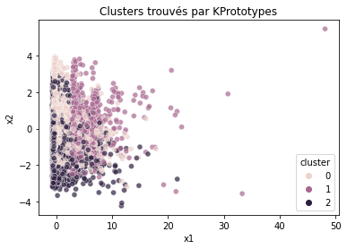
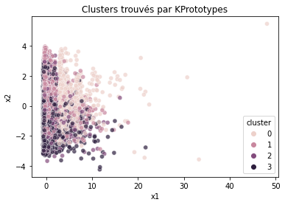
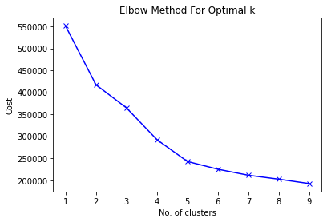
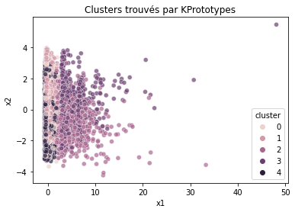
K-prototype
Notes:
Après avoir recherché le nombre de K optimal se trouvant entre 3 et 5 avec *click* la méthode du coude, voici les graphiques *click* que nous avons obtenus avec un nombre de k allant de 3 à 5.
Pour ce modèle, nous avons également un résultat peu pertinent, et peu interprétable.

Slide 40
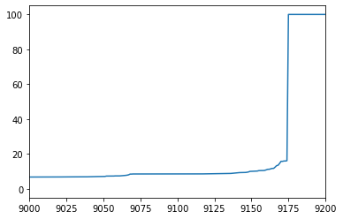
DBSCAN
Notes:
Testons le modèle DBSCAN.
Les données ont été préalablement encodé, et nous avons utilisé la méthode *click* du coude encore une fois pour déterminer le nombre d’epsilon.
L’epsilon optimal se trouve entre 17 et 20.

Slide 41
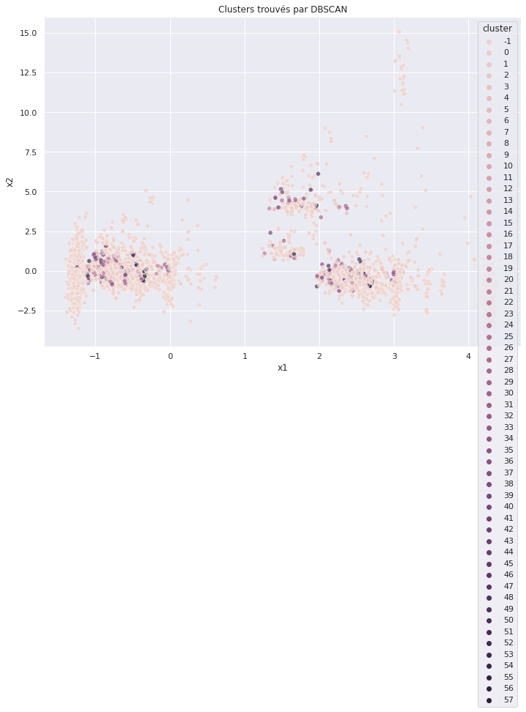
DBSCAN
Notes:
Inutiles de montrer les trois graphiques obtenus puisque nous rencontrons un problème *click*.
DBSCAN donne beaucoup trop de cluster, + de 50 selon la valeur de notre epsilon.

Slide 42
df_clustering_scaled_concat
DBSCAN
K-prototype
K-means
Notes:
Cette partie d’essaie avec la dataframe df_clustering_scaled_concat n’a pas été très convaincante.

Slide 43
rfm_df_scaled
DBSCAN
K-prototype
K-means
Notes:
Essayons avec la dataframe rfm_df_scaled

Slide 44
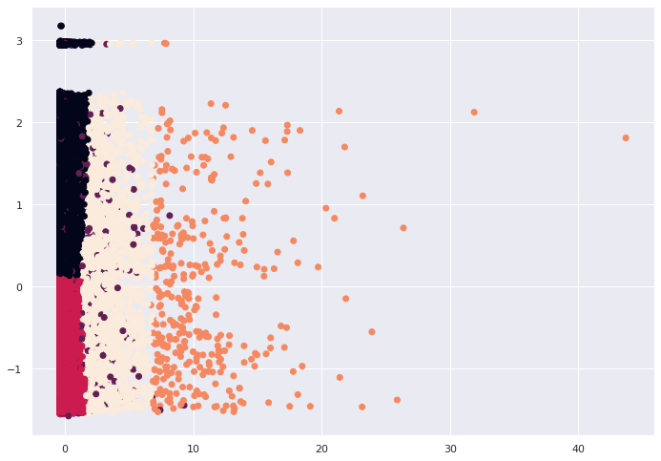
K-means
Notes:
Voici un premier graphique de ce que nous obtenons avec le modèle K-means *click*, avec un nombre de k arbitraire égal à 5, qui à été aussi le nombre de k optimal obtenu avec l’analyse silhouette.
Il y a l'air d'y avoir une cohérence sur la visualisation de nos clusters.
Le cluster rouge en bas à gauche qui regroupe les clients les moins actifs (que ce soit en récence, fréquence et montant).
Le cluster noir en haut à gauche qui achète souvent, mais avec un faible montant.
Le cluster beige du milieu qui achète moyennement souvent avec un montant moyen.
Le cluster violet du milieu en petite quantité qui à l’air d’avoir une fréquence variable mais un montant moyen/faible.
Et le cluster orange à droite qui lui représente le cluster le plus intéressant avec une fréquence variable, mais toujours un montant élevé avec aussi quelques valeurs atypiques.
Nous pouvons aussi remarqué une légère *click* ressemblance avec le graphique que nous avons obtenu

Slide 45
K-means
Notes:
lors de notre RFM manuelle.

Slide 46
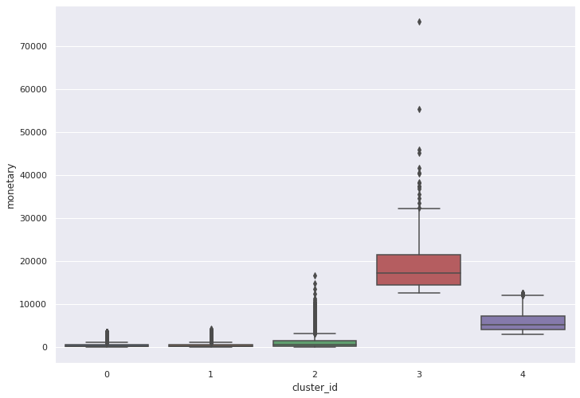
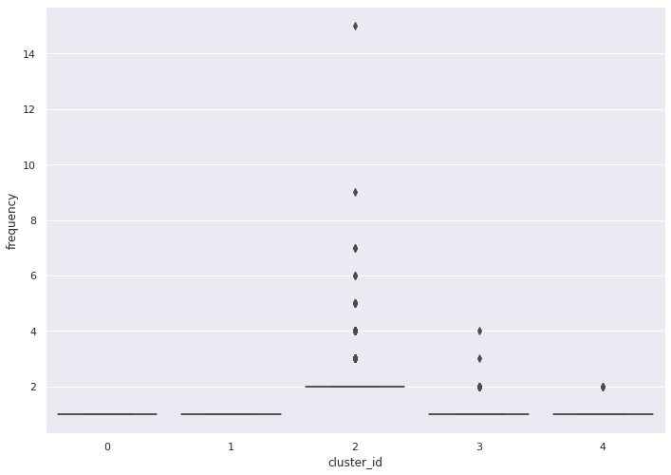
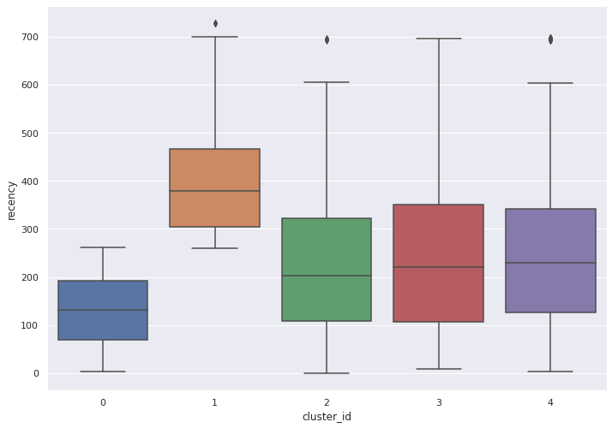
K-means
Notes:
Ce modèle nous indique donc que :
*click* Les clients du cluster_id 3 dépensent plus que les clients des autres clusters.
*click* Les clients du cluster_id 2 achètent plus souvent que les clients des autres clusters.
*click* Et que les clients du cluster_id 1 ont effectué des achats plus récemment que les clients des autres clusters.

Slide 47
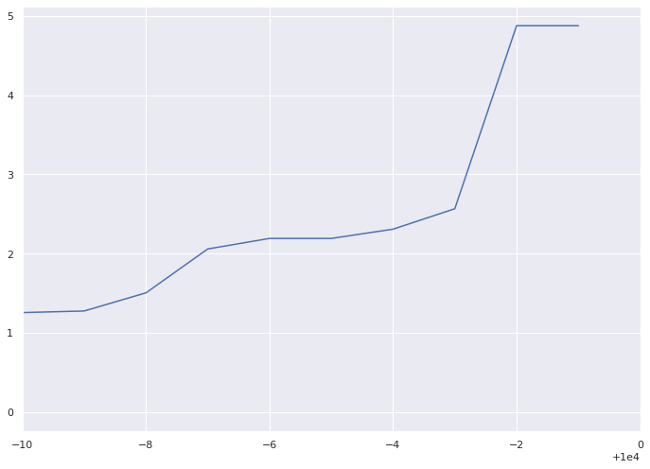
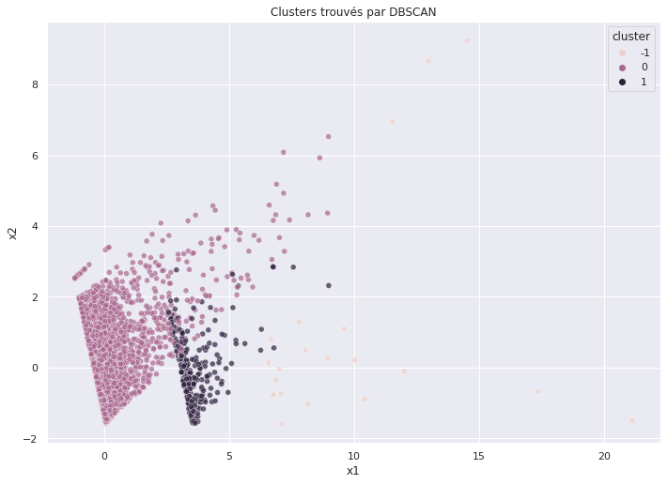
DBSCAN
Notes:
Après avoir cherché l’epsilon optimal avec *click* la méthode du coude qui est égal à 3 environ, *click* voici ce que nous avons obtenu.
Beaucoup plus pertinent que la partie où nous avons utilisé l’autre dataframem mais moins pertinent que notre K-means et de notre RFM manuelle.
Passons au modèle AgglomerativeClustering

Slide 48
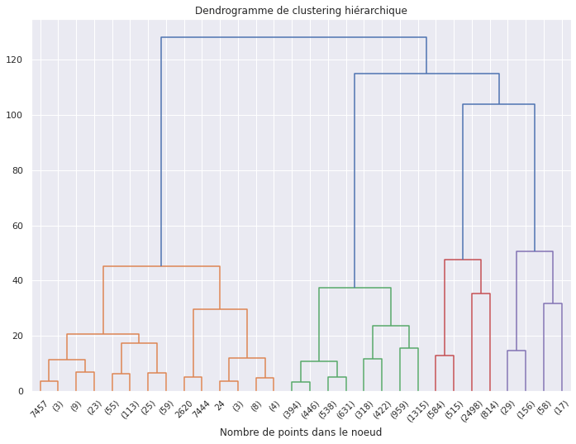
AgglomerativeClustering
1
2
3
4
Notes:
Pour établir le nombre optimal de cluster, nous avons utilisé un *click* dendrogramme.
*click* On peut voir que le nombre optimal de cluster serait 4.
----------------------------------------------
Le clustering hiérarchique détermine les affectations des clusters en construisant une hiérarchie. Ceci est mis en œuvre soit par une approche ascendante, soit par une approche descendante, Le Agglomerative Clustering est l’approche ascendante. Elle fusionne les deux points qui sont les plus similaires jusqu’à ce que tous les points aient été fusionnés en un seul cluster.
Ces méthodes produisent une hiérarchie arborescente de points appelée dendrogramme. Comme pour le clustering partitionné, dans le clustering hiérarchique, le nombre de clusters (k) est souvent prédéterminé par l’utilisateur. Les clusters sont assignés en coupant le dendrogramme à une profondeur spécifiée qui résulte en k groupes de dendrogrammes plus petits.
Contrairement à de nombreuses techniques de clustering partitionné, le clustering hiérarchique est un processus déterministe, ce qui signifie que l’affectation des clusters ne changera pas lorsque l’on exécute un algorithme deux fois sur les mêmes données d’entrée.
Les points forts des méthodes de clustering hiérarchique sont les suivants :
Elles révèlent souvent les détails les plus fins des relations entre les objets de données.
Elles fournissent un dendrogramme interprétable.
Les faiblesses des méthodes de clustering hiérarchique sont les suivantes :
Elles sont coûteuses en termes de complexité algorithmique.
Elles sont sensibles au bruit et aux valeurs aberrantes.

Slide 49
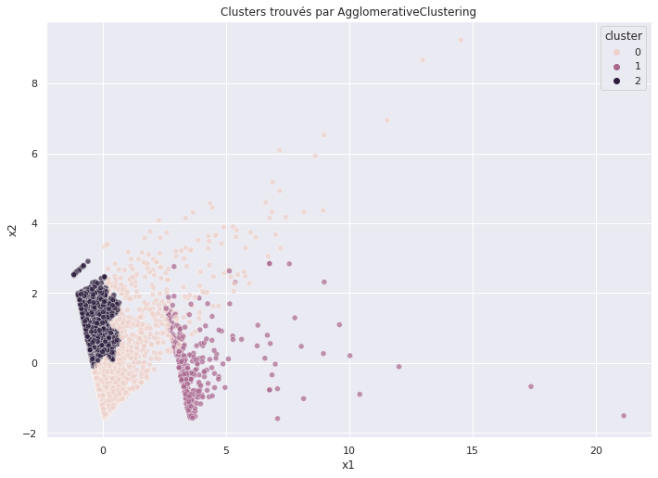
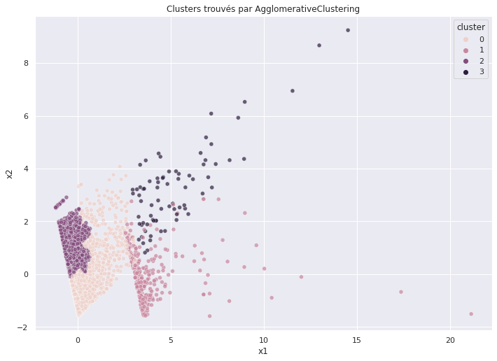
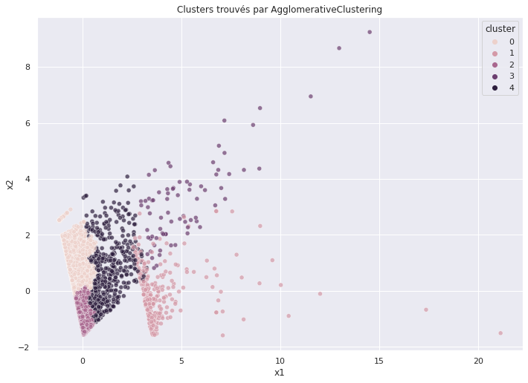
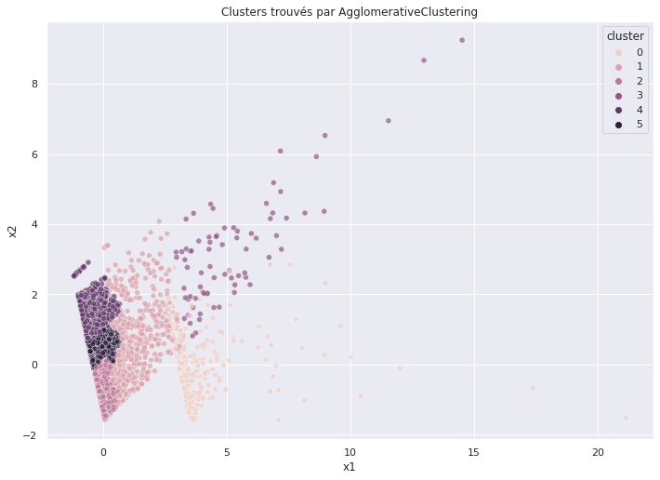
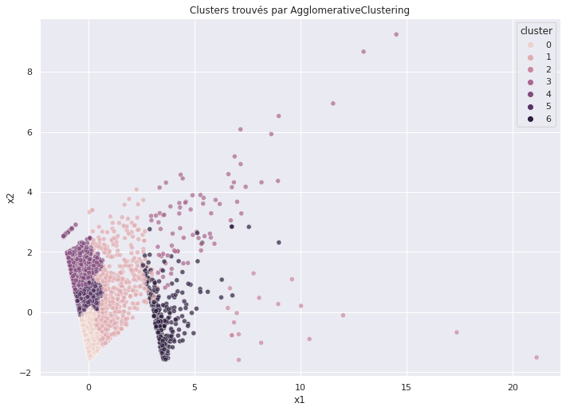
AgglomerativeClustering
Notes:
Nous avons essayé avec *clicl* un nombre de cluster égal à 3 jusqu’à 7.
Et nous pensons *click* que le nombre optimal de cluster est 5.
*

Slide 50
AgglomerativeClustering
Notes:
*1 sec et click*

Slide 51
AgglomerativeClustering
Notes:
Le graphique se rapproche encore + de celui de notre modèle K-means

Slide 52
Comparatif
RFM manuelle
K-means
AgglomerativeClustering
DBSCAN
Notes:
Nous ne comparerons pas les résultats de la partie où la dataframe ‘df_clustering_scaled_concat’ a été utilisée mais seulement la partie avec la dataframe ‘rfm_df_scaled’ qui était la plus convaincante.
Voici tous les résultat *click*.
Nous constatons des ressemblances parmi ces graphiques surtout entre le graphique de l’RFM manuelle, du K-means, et de l’agglomerativeClustering.
Le modèle K-means à l’air d’être le plus pertinent avec l’agglomerativeClustering pas loin derrière.
Voici notre classement.

Slide 53
Comparatif
K-means
AgglomerativeClustering
RFM manuelle
Notes:
Le modèle K-means est la meilleurs méthode de segmentation que nous avons trouvé avec l’agglomerativeClustering qui n’est vraiment pas loin.
Quand n’est-il de la stabilité de ce modèle dans le temps ?

Slide 54
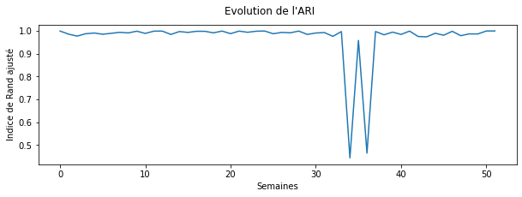
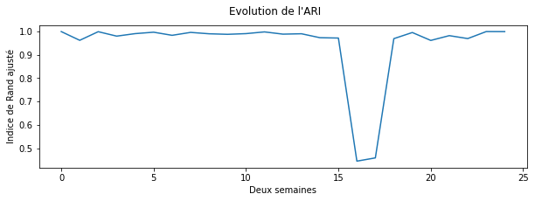
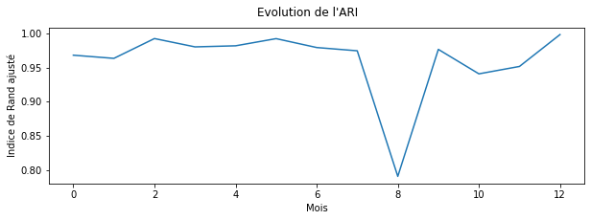
Durée de vie
Notes:
L'ARI permet de connaitre la "durée de vie", la stabilité dans le temps, d'un modèle avant de le mettre à jour.
Nous constatons que le modèle doit être mise à jour tous les 8 mois environs.

Slide 55
Conclusion
3
Notes:
Nous pouvons conclure en disant que le machine learning est plus efficace sur ce projet qu’une segmentation manuelle.
Le modèle K-means est la meilleurs méthode de segmentation que nous avons trouvé.
La présentation est maintenant terminée, merci d’avoir écouté.

